Slide 1
PROCEDURĂ OPERAȚIONALĂ StandarD PROCESUL DE STERILIZARE A DISPOZITIVELOR MEDICALE POS: PCI – 05 personal medical mediu
IMSP Spitalul Clinic Republican “Timofei Moșneaga”
Instruirea privind aplicarea procedurilor operaționale
CC Prevenirea și controlul infecțiilor

Slide 2
Scopul prezentei proceduri este de a garanta siguranţa pacienților prin standardizarea procesului de procesare corectă a dispozitivelor medicale înainte sau după utilizare.
Domeniul de aplicare a POS
Prevederile prezentei proceduri se aplică de către toți angajații cu studii medicale medii, care sunt implicați în acordarea asistenței medicale (Serviciul Consultativ, Secția de Internare, Secțiile clinice).

Slide 3
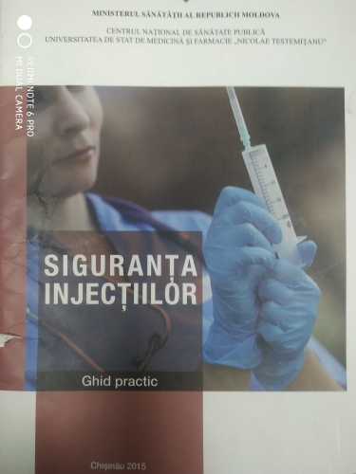
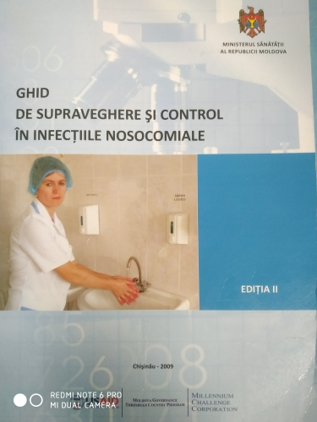
Documente de referinţă
”Ghidul de supraveghere şi control în infecţiile nosocomiale”, ediția I și II; aprobat prin Ordinul MS nr.51 din 16.02.2009
Ghidul practic „Siguranța injecțiilor”, aprobat prin Ordinul MS nr.765 din 30.09.2015

Slide 4
Decontaminarea dispozitivelor medicale reutilizabile
Decontaminarea reprezintă îndepărtarea murdăriei şi a microorganismelor patogene de pe obiecte, astfel încât acestea să devină sigure în timpul manipulării, utilizării, prelucrării ulterioare sau eliminării. Decontaminarea este o combinaţie de procese care includ curăţarea, dezinfecţia şi/ sau sterilizarea, cu scopul de a face sigură utilizarea dispozitivelor medicale reutilizabile la pacienţi dar şi manipularea în siguranţă a acestor dispozitive de către personalul medical.

Slide 5
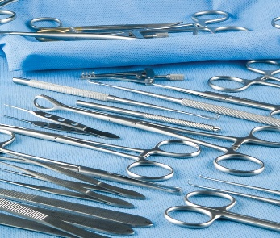
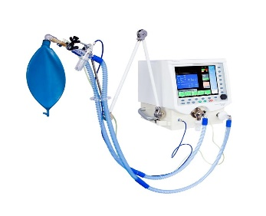
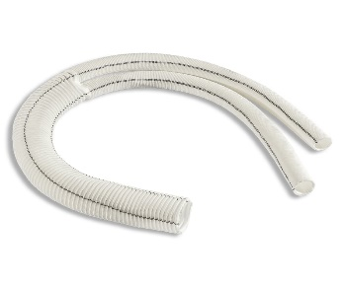
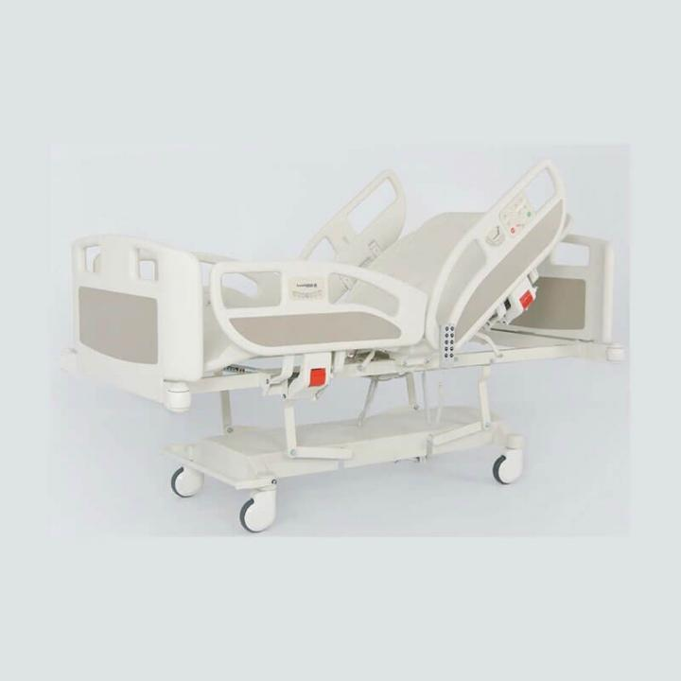
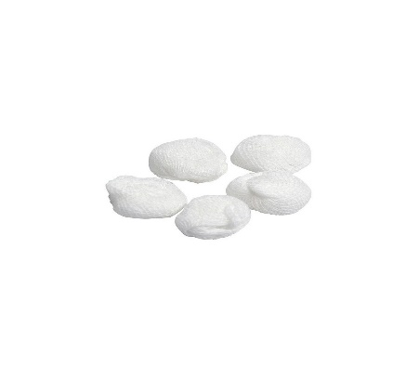
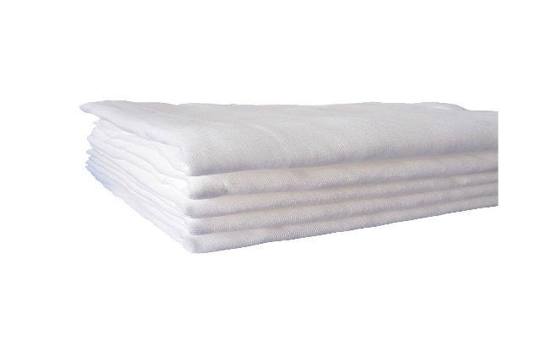
Dispozitivele medicale reutilizabile
Reprezintă toate produsele, cu excepţia medicamentelor, utilizate în domeniul îngrijirii sănătăţii pentru diagnosticarea, prevenirea, monitorizarea sau îngrijirea pacienţilor.
Gama dispozitivelor medicale este foarte largă şi include, de exemplu:
- instrumente chirurgicale
proteze vasculare
paturi de spital
tubulatură pentru aparatele de ventilaţie mecanică
barbotoare/ umidificatoare
- tifon medical

Slide 6
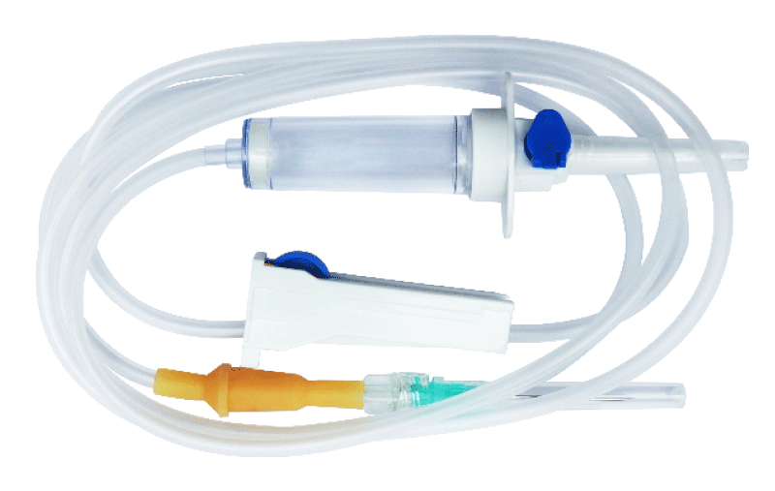
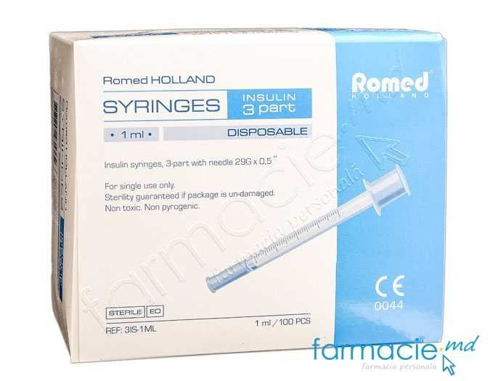
Dispozitive medicale de unică folosință
Nu pot fi decontaminate și reutilizate datorită faptului că acestea conțin părți care nu pot fi curățțate corespunzător și de regulă nu sunt compatibile cu nici una dintre metodile de sterilizare din instituțiile medicale.
Sterilizare la temperatură | Sterilizare cu Oxid de Etilenă | Sterilizare cu Radiații Gama
STERIL
STERIL | EO
STERIL | R

Slide 7
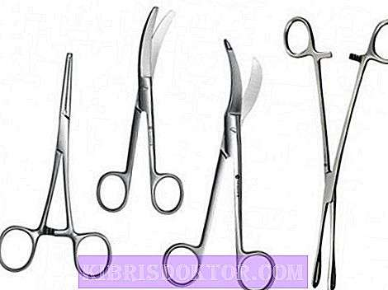
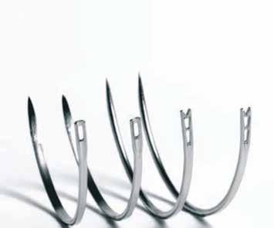
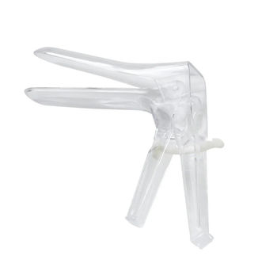
Clasificare în funcţie de riscul de infecţie a dispozitivelor reutilizabile
Nivel de risc | Aplicarea dispozitivului | Recomandări
Înalt sau critic | • În contact apropiat cu zone de întreruperi ale continuităţii tegumentelor sau mucoaselor • Penetrarea ţesuturilor sau cavităţilor sterile | Sterilizare
Intermediar sau semicritic | În contact cu membrana mucoaselor contaminate cu microorganisme extrem de virulente sau uşor transmisibile • Înainte de utilizarea la pacienţii | Sterilizare sau dezinfecţie de nivel înalt
Scăzut sau noncritic | În contact cu pielea | Curăţare sau dezinfecţie

Slide 8
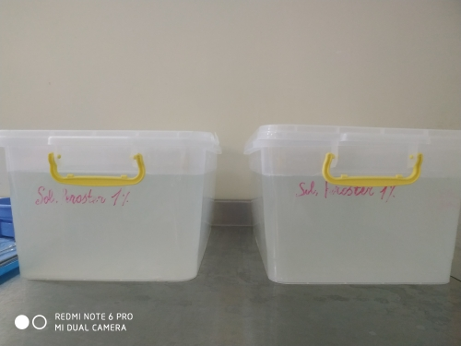
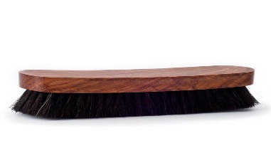
Curăţarea dispozitivelor medicale reutilizabile (1)
Curăţarea dispozitivelor medicale reutilizabile poate fi efectuată manual sau folosind maşini automate de spălat şi dezinfectat.
Curăţarea manuală se efectuează prin două metode: metoda prin imersie şi metoda non-imersie.
Metoda prin imersie – Dispozitivele medicale se scufundă complet în apă cu dsezinfectant, astfel încât apa din chiuvetă să acopere complet conţinutul dispozitivului.
Se pot folosi pentru spălarea instrumentelor următoarele tehnici: periere, ştergere, agitare dar şi pistolul cu jet de apă sau aer, dar numai sub apă pentru a preveni autostropirea

Slide 9
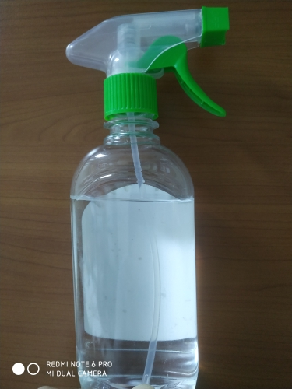
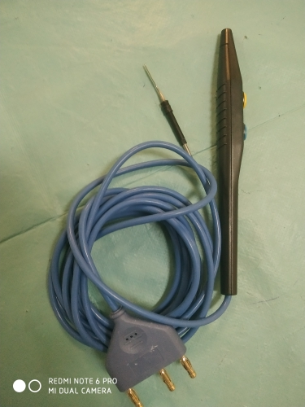
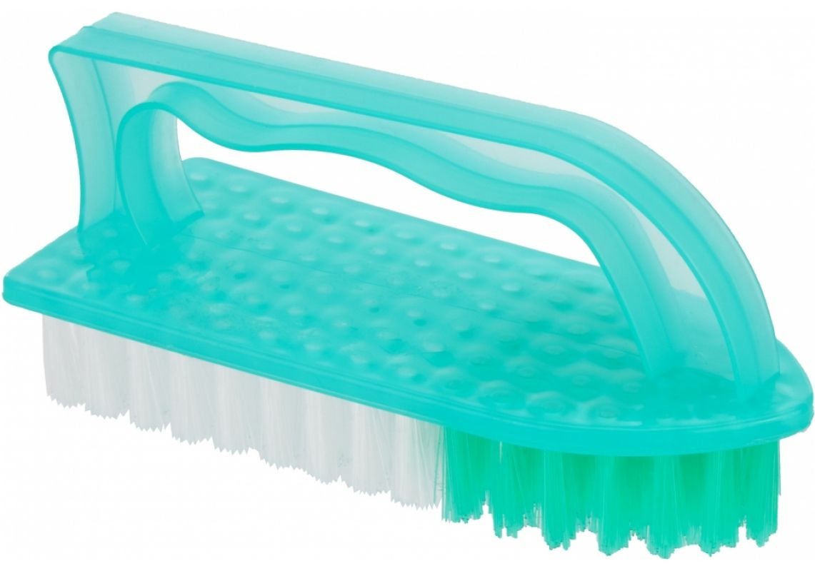
Curăţarea dispozitivelor medicale reutilizabile (2)
Metoda non-imersie - există anumite dispozitive medicale reutilizabile care conţin componente ce nu se pot scufunda în soluţii apoase, de exemplu componente electrice / echipamente electronice; acestea necesită metoda de curăţare manuală non-imersie. Fiecare dintre aceste dispozitive se curăţă în conformitate cu instrucţiunile producătorilor, de regulă prin ştergere sau periere, fiind de asemenea important şi respectarea tipului de soluţie de curăţenie recomandat a fi compatibil cu aceste dispozitive.

Slide 10
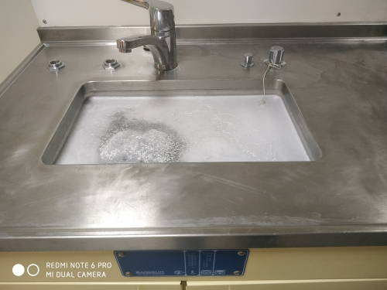
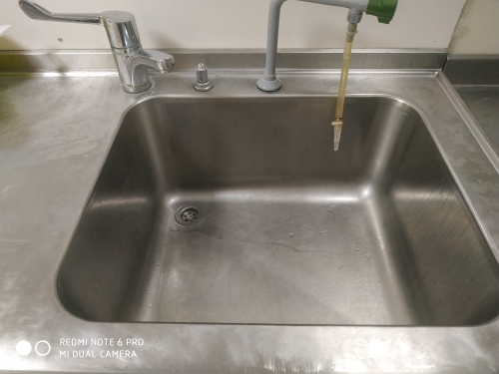
Curăţarea dispozitivelor medicale reutilizabile (3)
Curăţarea mecanică se realizează cu ajutorul maşinilor automate de spălat şi dezinfectat, dar şi a maşinii cu ultrasunete.
Maşina cu ultrasunete se foloseşte în cazul instrumentelor chirurgicale care prezintă zone dificile de curăţat sau instrumente goale pe dinăuntru, cum ar fi: burghie, sonde etc. Maşina cu ultrasunete generează unde care dislocă depunerile din zonele greu accesibile.

Slide 11
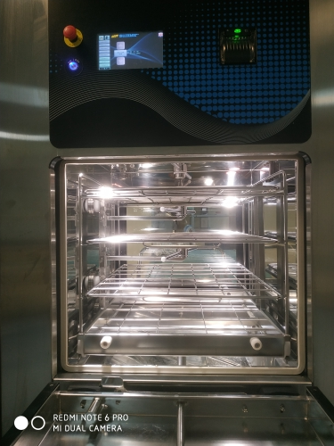
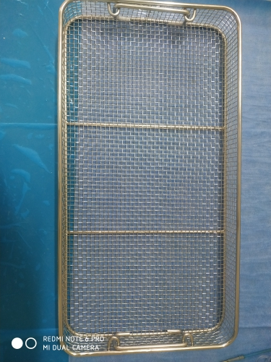
Curăţarea dispozitivelor medicale reutilizabile (4)
Maşina automată de spălat şi dezinfectat efectuează procesul automat de curăţare şi dezinfecţie termică, proces consecutiv, fiecare etapă a procesului de decontaminare permiţând reducerea încărcăturii biologice de pe suprafaţa dispozitivelor medicale. Etapele recunoscute ale procesului de curăţare şi dezinfecţie pentru maşinile de spălat şi dezinfectat sunt următoarele: - Prespălare rece – temperatura apei sub 35ºC pentru evitarea coagulării proteinelor; - Spălarea principală – folosind apă caldă şi detergent alcalin la o temperatură de aproximativ 60ºC; Clătire – îndepărtarea reziduurilor chimice; Dezinfecţia termică – minim un minut la temperatura de peste 90ºC; Uscare – prin circularea aerului fierbinte.

Slide 12
Reguli de bază în procesul de curăţare
Ce faceţi | Ce nu faceţi
Asiguraţi-vă că dezinfectantul este utilizat la concentraţia, temperatura şi timpul de expunere recomandat de producător | NU utilizaţi un dezinfectant care nu este destinat dispozitivelor medicale (ex.Clor)
Curăţaţi instrumentele în cel mai scurt timp de la folosire | NU imersaţi obiecte electrice sau care au componente electronice
Dezasamblaţi instrumentele înainte de curăţare | NU supraîncărcaţi cu instrumente coşurile în maşina automată de spălat şi dezinfectat
Verificaţi instrumentele după curăţare | -
Respectaţi instrucţiunile producătorului privind modul de curăţare pentru toate dispozitivele medicale | -
COROZIV

Slide 13
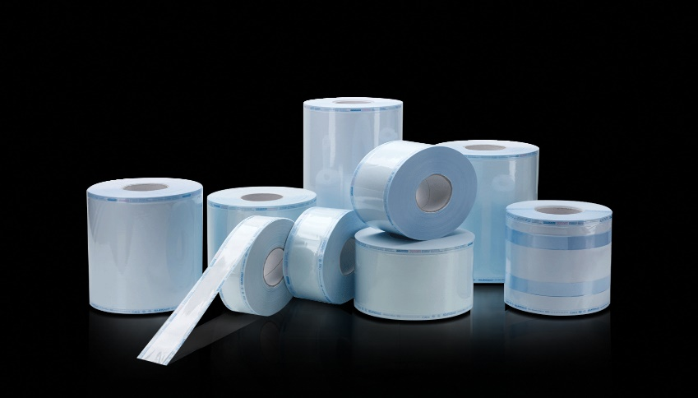
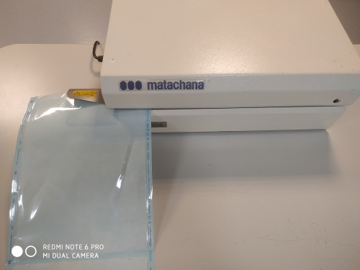
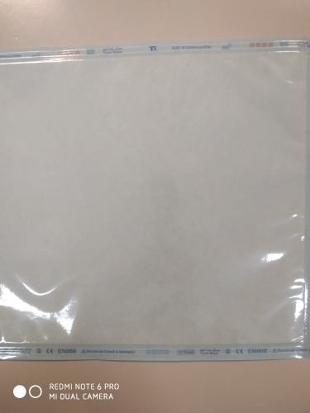
Ambalarea dispozitivelor medicale
Dispozitivele medicale necesită un ambalaj înainte de sterilizare. Materialul şi tehnicile de ambalare sunt proiectate să deţină şi să protejeze dispozitivele pentru a facilita sterilizarea, menţinerea sterilităţii şi să permită îndepărtarea aseptică a conţinutului trusei la punctul de utilizare. Tipuri de materiale de ambalaj pentru sterilizare : - Punga cu o faţă transparentă, plată sau cu pliuri, din film transparent şi cea de-a doua faţă de hârtie. Punga se sigilează la căldură cu ajutorul unui aparat de sigilat automat la 180 C. - Punga are imprimat indicatori pentru sterilizarea cu abur, Oxid de etilenă si Formaldehidă a căror culoare virează la parametrii sterilizării.

Slide 14
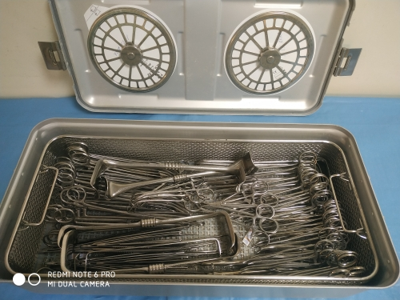
Ambalarea dispozitivelor medicale
- Container reutilizabil rigid cu filtre permanente - sunt utilizate în cazul sterilizării truselor mari de instrumente chirurgicale prin metoda abur sub presiune, sunt realizate din diverse metale: aluminiu, polimeri,etc. Capacul containerului sunt căptuşite cu un filtru din material HEPA permeabil la abur (filtru permanent sau de unică folosinţă).

Slide 15
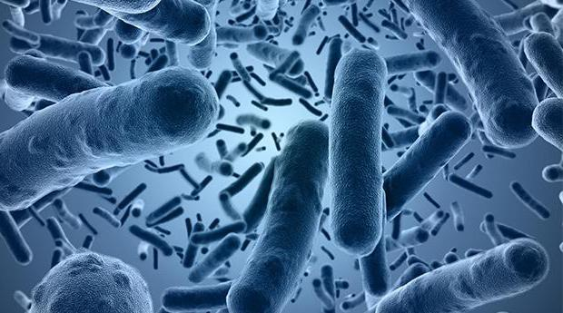
Sterilizarea dispozitivelor medicale
Sterilizarea reprezintă operaţiunea prin care sunt distruse toate microorganismele, inclusiv sporii bacterieni, de pe obiectele contaminate, rezultatul acestei operaţiuni fiind starea de sterilitate.
În unităţile de asistenţă medicală, sterilizarea se realizează prin metode fizice (abur sub presiune), precum şi prin metode combinate fizico-chimice: Plasmă sau Oxid de etilenă.

Slide 16
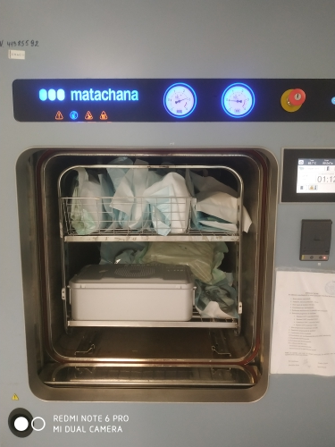
Principii de bază ale sterilizării cu abur saturat sub presiune
Trei parametri care ajută aburul să distrugă microorganismele în cadrul procesului de sterilizare sunt: 1.Temperatura – pentru distrugerea florei microbiene trebuie atinse valori foarte mari ( 121 C sau 134 C). 2. Timpul – dispozitivele medicale trebuie expuse la abur cu temperatură mare un anumit interval de timp. Dacă nu sunt expuse suficient este afectat procesul de sterilizare. 3. Presiunea – un mediu cu presiune scăzută permite aburului să penetreze în pachetele cu dispozitive medicale, iar aburul la presiune ridicată permite atingerea unor temperaturi mari pentru distrugerea microorganismelor.

Slide 17
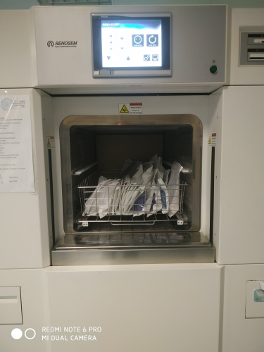
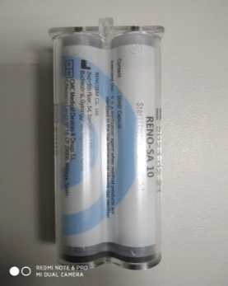
Sterilizare prin metode combinate fizico-chimice (plasmă)
Acest procedeu este potrivit pentru instrumente sensibile la căldură şi se realizează la temperatură joasă (54 C) cu vapori de peroxid de hidrogen concentrat 50%. Trei parametri care ajută agentul de sterilizare să distrugă microorganismele în cadrul procesului de sterilizare sunt: 1. Peroxidul de hidrogen concentrat 50% (fiole de 10 ml) 2. Timpul – dispozitivele medicale trebuie expuse la agentul de sterilizare un anumit interval de timp. Dacă nu sunt expuse suficient este afectat procesul de sterilizare. 3. Presiunea – un mediu cu presiune scăzută permite agentului de sterilizare să penetreze în pachetele cu dispozitive medicale.

Slide 18
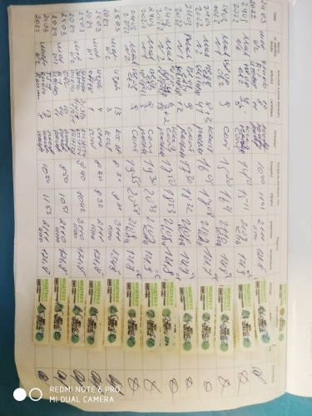
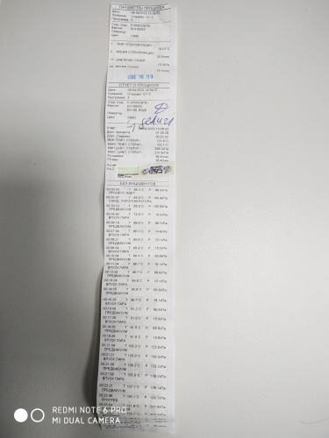
Controlul sterilizării dispozitivelor medicale
Se efectuează după cum urmează:
a) cu indicatori fizico-chimici;
- Indicatorii fizico-chimici (sunt de tip
intern şi extern) sunt utilizaţi pentru
a evalua dacă în timpul procesului de
sterilizare, timpul şi temperatura au
fost atinse.Se aplică la fiecare ambalaj
cu dispozitive medicale.
b) cu testul de verificare a penetrării
aburului (testul Bowie & Dick), pentru
autoclav);
c) cu indicatori biologici, care conţin sporii
bacteriei Geobacillus stearothermophilus;
d) diagrama printată la autoclav;
f) lavaje la sterilitate;

Slide 19
Mulţumesc pentru atenţie!

